Slide 1
Agile Development Test-Driven Development and Code Refactoring
Tomáš Vomáčka
April 30, 2024
Notes:
Choose between slides 1 through 6 for your presentation’s title slide, depending on the industry focus.

Slide 2
O mně
ZČU
2003 – 2006: Bc. Informatika
2006 – 2008:
Ing. Počítačová grafika a výpočetní systémy
2008 – 2020: Ph.D. Informatika
Iconics
2012 – 2023:
Software Development Engineer
2023: Team Leader
Kontakt
https://iconics.com/cs-cz/
https://www.linkedin.com/in/tvomacka/
https://github.com/tvomacka
tomasv@iconics.com

Slide 3
O dnešku
Agilní vývoj
Code Refactoring
Co, jak, proč?
Test-Driven-Development
Vývojový cyklus
Unit Testy
Pin-Down Testy a Code Coverage
Praktická cvičení
TDD konvexní obálka
Pin-down refactoring

Slide 4
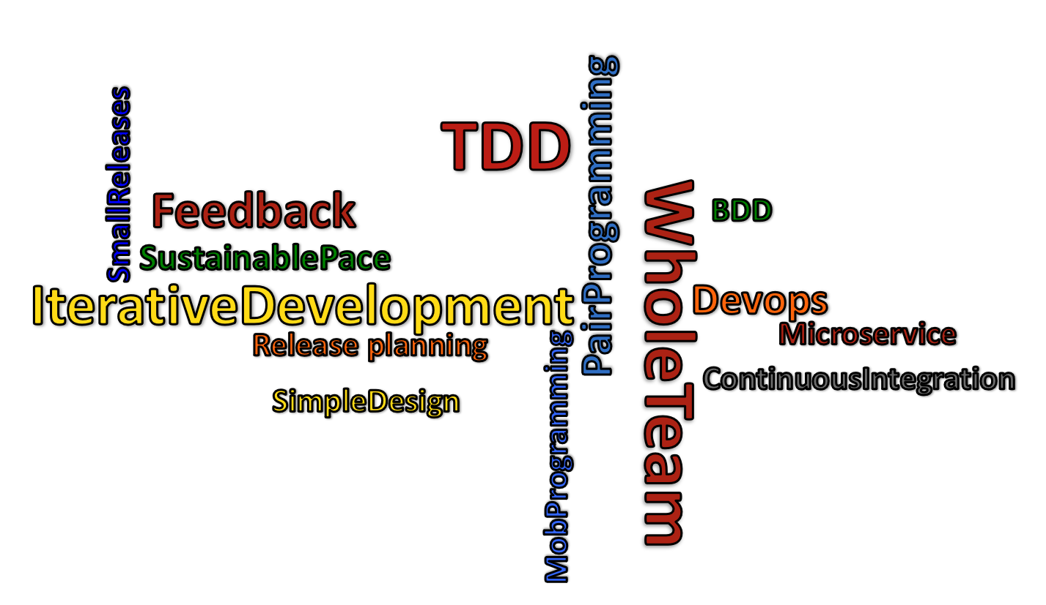
Agilní Vývoj
Iterativní proces vývoje
Změna zadání je vítána
„Zákazník“ je součástí týmu
Testování je součástí vývoje
Agile Wordcloud by Llewelyn Falco
Jednotlivci a interakce před procesy a nástroji Fungující software před vyčerpávající dokumentací Spolupráce se zákazníkem před vyjednáváním o smlouvě Reagování na změny před dodržováním plánu

Slide 5
Code Refactoring – Co?
Změna kódu
Nemění existující funkci
Může ale přidat novou
Zlepšuje design, strukturu, implementaci (=> kvalitu a čitelnost)

Slide 6
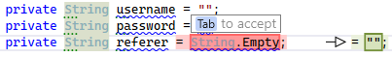
Code Refactoring – Jak?
Pomocí specializovaných nástrojů
Re-Sharper/Rider/WebStorm
Visual Studio (Pozor na UI)
Unit testing
Malé části kódu
Oddělitelné od zbytku
Snadno automatizovatelné
Pozor: úspěšné unit testy neznamenají nutně bezchybnost!
GIT
Arlo’s Commit Notation
!

Slide 7

Code Refactoring – Proč?
Zlepšení existujícího kódu
Hledání/oprava chyb
Code Smells
Clutter
Bad Names
Long Lines
Long Methods
Duplication
Inconsistency
Psaní nového kódu
Součást TDD
Otestovaný kód
Rozšiřitelnost
Hledání/oprava chyb
Sparrow Decks

Slide 8
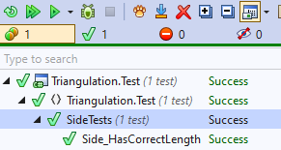
Test-Driven Development
Vývojový cyklus
Golden-Path
Fake it ‘till you make it
Native Language
Comments in English
Code
Print Result
Whiteboard
Vytvoř úsečku (0,0) – (3,4)
Ověř její délku
Side s = new Side(0,0,3,4);
Assert.AreEqual(expectedLength, s.Length);
// Create side (0,0) – (3,4)
// Verify length

Slide 9
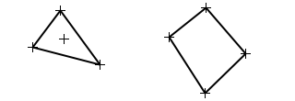
Praktické cvičení: TDD Konvexní obálka
Konvexní obálka 4 bodů
Začít jednoduchými scénáři
Co nemám, to si vymyslím
Fake it ‘till you make it
Programming by red
Používám nástroje
Commitovat malé kusy kódu
Arlo’s commit notation

Slide 10
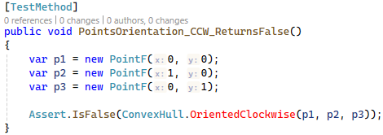
Programming by red

Slide 11
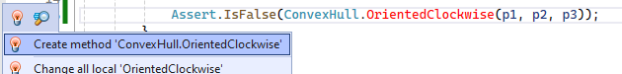
Programming by red

Slide 12
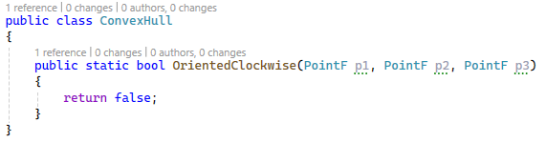
Programming by red

Slide 13
Code Coverage
Poměr řádků kódu s testem vůči celkovému počtu
Vyšší = lepší
Samo o sobě není měřítkem kvality (testů ani kódu)
Pin-Down Testy
100% Code Coverage
Bezpečnější refactoring

Slide 14
Praktické cvičení:

Slide 15
Zdroje
Agile Manifesto
https://agilemanifesto.org/iso/cs/manifesto.html
Llewelyn Falco
https://github.com/isidore
https://llewellynfalco.blogspot.com/p/sparrow-decks.html
Arlo’s Commit Notation
https://github.com/RefactoringCombos/ArlosCommitNotation
ReSharper
https://www.jetbrains.com/resharper/

Slide 16





Děkuji za pozornost!
Learn more at
iconics.com or email info@iconics.com
Stay up to date with ICONICS

Slide 17
Malá odbočka: Komentáře
Píšete je? Kde všude?
Používáte je k vypínání kódu?
Autogenerované hlavičky funkcí, protože kompilátor si stěžuje?
A když změníte kód metody, aktualizujete je?

Slide 18
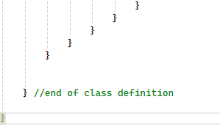
Malá odbočka: Komentáře

Slide 19
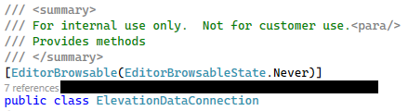
Malá odbočka: Komentáře

Slide 20
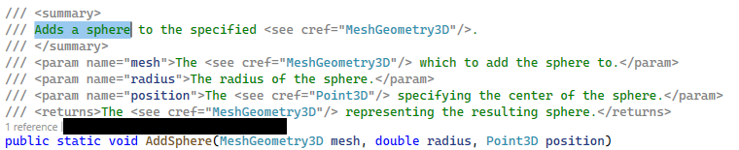
Malá odbočka: Komentáře

Slide 21

Malá odbočka: Komentáře

Slide 22
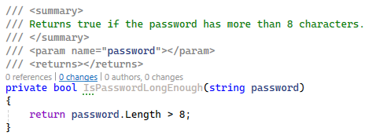
Malá odbočka: Komentáře

Slide 23
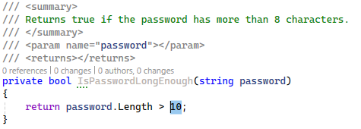
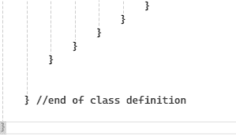
Malá odbočka: Komentáře

Slide 24
Malá odbočka: Komentáře
„Komentáře jsou zbytečné nebo lžou.“

Slide 25
How to edit Team & Agenda Slides
This is SmartArt. A popup will display on the left when you try edit it. To add more Team Members or Agenda items, hit the “Enter” key on the last entry.
Click the picture icon to browse for a photo of the corresponding team member.

Slide 26
Meet the Presentation Team
[Text]
Notes:
This is a backup copy in case you mistakenly delete the Team slide from the main presentation.

Slide 27
Agenda
[Text]
[Text]
Notes:
This is a backup copy in case you mistakenly delete the Agenda slide from the main presentation.

Slide 28
Icons
If you don’t see what you’re looking for, check the Marketing Portal or send specific requests to brett@iconics.com.

Slide 29
































Product Logos
Don’t see what you need? Check the complete list of logos here: https://iconics.sharepoint.com/:f:/r/sites/MarketingPortal/Graphics/_ICONICS%20logos?csf=1&web=1&e=7uW9G9
© ICONICS Inc., 2021

